Slide 1
السَّيَّارَاتُ الشَّمْسِيَّةُ فِي الصِّين
Dr. Ehab Atta

Slide 2
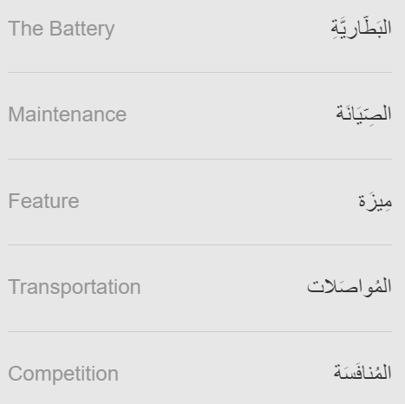
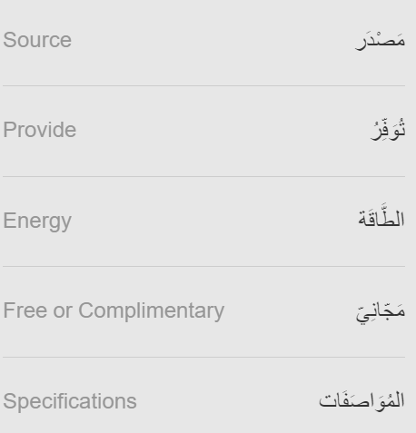

Slide 3
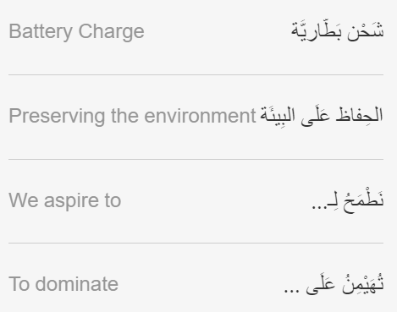
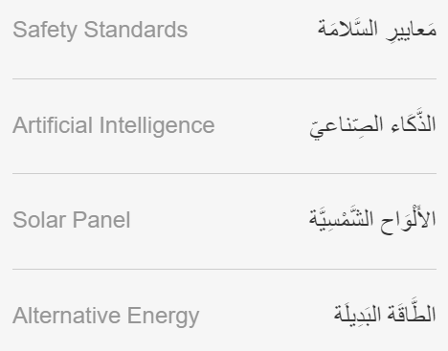

Slide 4
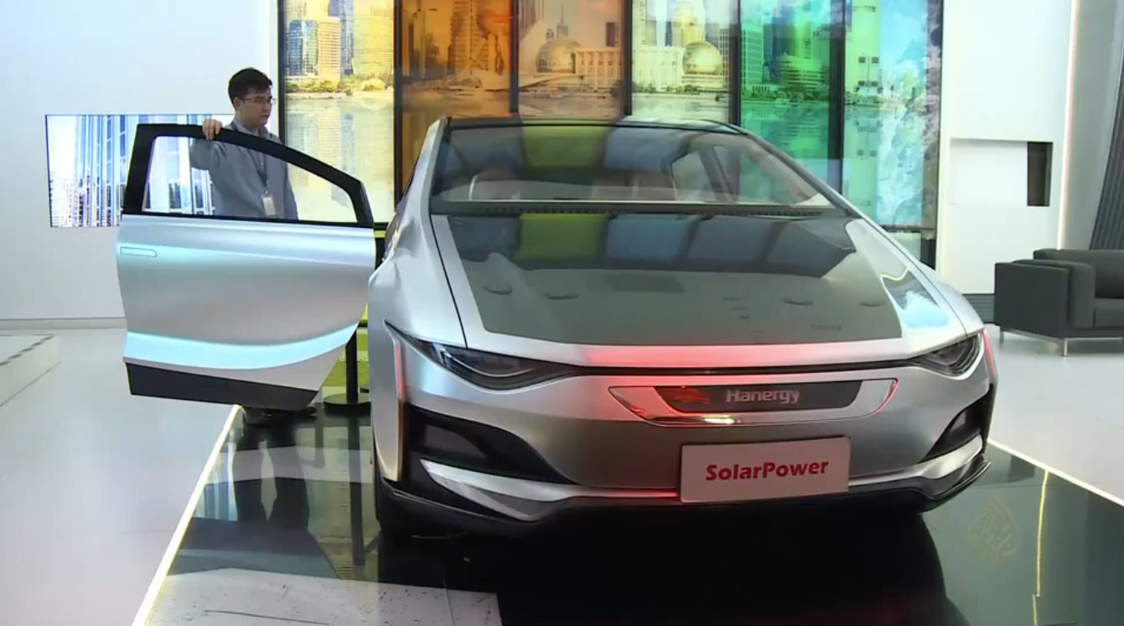
https://learning.aljazeera.net/ar/node/20933

Slide 5
(1)
مَصْدَرُ طاقَتِها مَجَّانِيٌّ، توَفِّرُ الْمَالَ وَصَديقَةٌ لِلْبِيئَةِ.. مَنْ مِنَّا لَا يَحْلُمُ بِامْتِلَاكِ سَيّارَةٍ بِهَذِهِ المُواصَفَاتِ؟
إِنَّهَا السَّيَّارَاتُ الشَّمْسِيَّةُ، فَبِاسْتِثْنَاءِ اسْتِبْدالِ البَطّارِيَّةِ لَا تَحْتَاجُ إِجْراءاتِ صِيَانَةٍ إِضافيَّةً، كَمَا يُمْكِنُ اسْتِخْدامُ السَّيَّارَاتِ الشَّمْسيَّةِ فِي اللَّيْلِ أَوْ خِلالَ الأَيّامِ المُمْطِرَةِ أَيْضًا لِاعْتِمَادِهَا عَلَى البَطَّارِيَّاتِ الَّتِي تَحْفَظُ الطَّاقَةَ الشَّمْسِيَّةَ لِسَاعَاتٍ وَحَتَّى لِأَيّامٍ.

Slide 6
(2)
"بَدَأْنَا تَطْوِيرَ السَّيَّارَاتِ الَّتِي تَعْمَلُ بِالطَّاقَةِ الشَّمْسِيَّةِ مُنْذُ أَرْبَعِ سَنَوَاتٍ، وَتَدُومُ البَطّارِيَّةُ قُرابَةَ تِسْعَةٍ وَسَبْعِينَ يَوْمًا دُونَ الحَاجَةِ إِلَى شَحْنِهَا. وَإِلَى جانِبِ مِيزَةِ الحِفاظِ عَلَى البِيئَةِ نَطْمَحُ لِتَعْزِيزِ مَعايِيرِ السَّلامَةِ فِي سَيّارَاتِنَا مِنْ خِلالِ كَامِيرَاتِ الذَّكَاءِ الصِّناعيِّ المُثَبَّتَةِ فِي الجُزْءِ الخَلْفِيِّ لِتَقْلِيلِ وُقوعِ الحَوادِثِ.
(3)
تَعْتَمِدُ هَذِهِ المَرْكَبَاتُ عَلَى الأَلْوَاحِ الشَّمْسِيَّةِ الَّتِي تَمَّ تَثْبِيتُهَا عَلَى السَّطْحِ، وَيُمْكِنُ تَمْدِيدُها عِنْدَ إِيقَافِ السَّيّارَةِ لِتَبْلُغَ سَبْعَةَ أَمْتَارٍ؛ مِمَّا يَسْمَحُ بِشَحْنٍ كَامِلٍ لِلطَّاقَةِ الشَّمْسِيَّةِ فِي سِتِّ سَاعَاتٍ.

Slide 7
مَا زَالَتِ السَّيَّارَاتُ الشَّمْسِيَّةُ مُقْتَصِرَةً عَلَى قِطَاعَيْ خِدْماتِ التَّوْصِيلِ والْمُوَاصَلاتِ العَامَّةِ، غَيْرَ أَنَّ زِيادَةَ الطَّلَبِ عَلَى هَذَا النَّوْعِ مِنَ الْمَرْكَبَاتِ خَلَقَ نَوْعًا مِنَ المُنَافَسَةِ مَعَ السَّيَّارَاتِ الكَهْرُبَائِيَّةِ الَّتِي تُهَيْمِنُ حَالِيًّا عَلَى سُوقِ السَّيَّارَاتِ فِي الصّينِ.
فَالصِّينُ وَحْدَهَا تَمْلِكُ أَكْثَرَ مِنْ 90% مِنَ الحَافِلَاتِ الَّتِي تَعْمَلُ بِالطَّاقَةِ البَدِيلَةِ، غَيْرَ أَنَّ شَحْنَ بَطّارِيَّةِ الْمَرْكَبَاتِ الكَهْرُبَائِيَّةِ قَدْ يَسْتَغْرِقُ مِنْ نِصْفِ سَاعَةٍ إِلَى أَكْثَرَ مِنْ 12 سَاعَةً.
(4)
"مَعَ تَشْجِيعِ الصِّينِ لِصِنَاعَةِ السَّيَّارَاتِ تَحْتَلُّ سَيّاراتُ الطَّاقَةِ المُتَجَدِّدَةِ مَكانَةً مُتَمَيِّزَةً فِي تَحْفِيزِ النُّموِّ الِاقْتِصاديِّ لِلْبِلَادِ، فَالصِّينُ احْتَكَرَتْ خِلالَ الْعَامِ الْمَاضِي إِنْتاجَ نِصْفَ سُوقِ السَّيَّارَاتِ الكَهْرُبائيَّةِ العالَمِيَّةِ مُقابِلَ إِنْتاجِ 30% فَقَطْ مِنَ السَّيَّارَاتِ التَّقْلِيدِيَّةِ".

Slide 8
(5)
رَغْمَ المنَافَسَةِ الَّتِي ظَهَرَتْ بَيْنَ السَّيَّارَاتِ الكَهْرُبائيَّةِ وَتِلْكَ الَّتِي تَعْتَمِدُ عَلَى الطَّاقَةِ الشَّمْسيَّةِ فَإِنَّ الخُبَراءَ يُؤَكِّدُونَ بِأَنَّ السَّيَّارَاتِ الشَّمْسِيَّةَ هِيَ فَنِّيًّا سَيّاراتٌ كَهْرُبَائِيَّةٌ؛ حَيْثُ تَعْمَلُ بِالطَّاقَةِ الشَّمْسِيَّةِ مُباشَرَةً بِاسْتِخْدَامِ الخَلَايَا الكَهْرُوضَوْئيَّةِ وَالَّتِي تَقومُ بِتَحْوِيلِ الطَّاقَةِ الشَّمْسِيَّةِ إِلَى كَهْرُباءٍ، الْأَمْرُ الَّذِي يوَفِّرُ عَلَى المُسْتَخْدِمِ عِبْءَ البَحْثِ عَنْ مَحَطّاتِ شَحْنٍ لِسَيّارَتِهِ.

